Slide 1
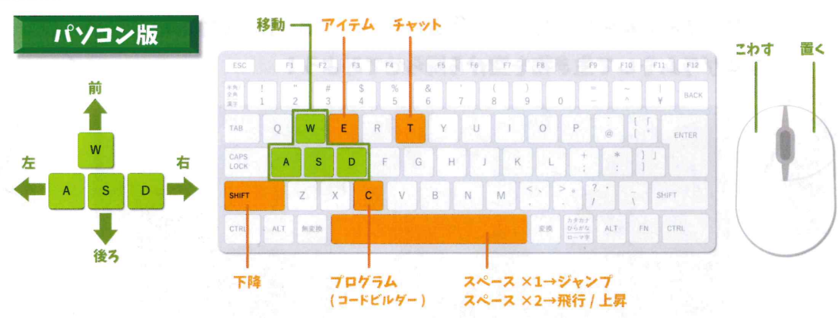
(そうさほうほう)
操作方法

Slide 2
キーボード「C]を押してみましょう
↓のがめんがでてきたかな

Slide 3
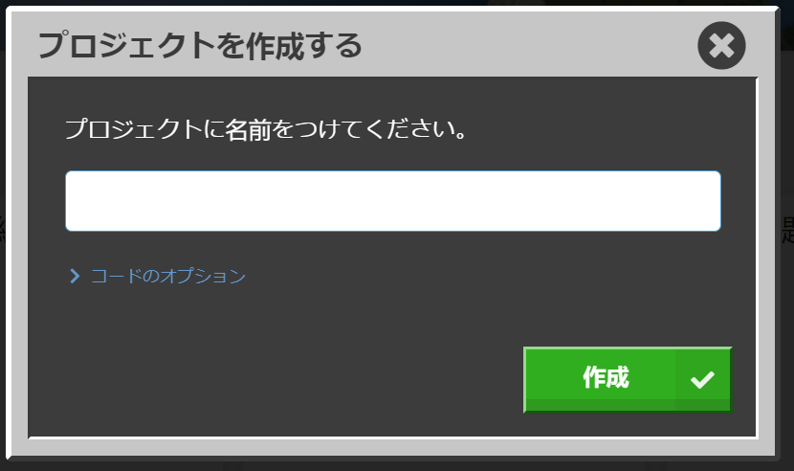
新しいプロジェクトをクリックしましょう
プロジェクトの名前をつけて、作成をクリックしてね

Slide 4
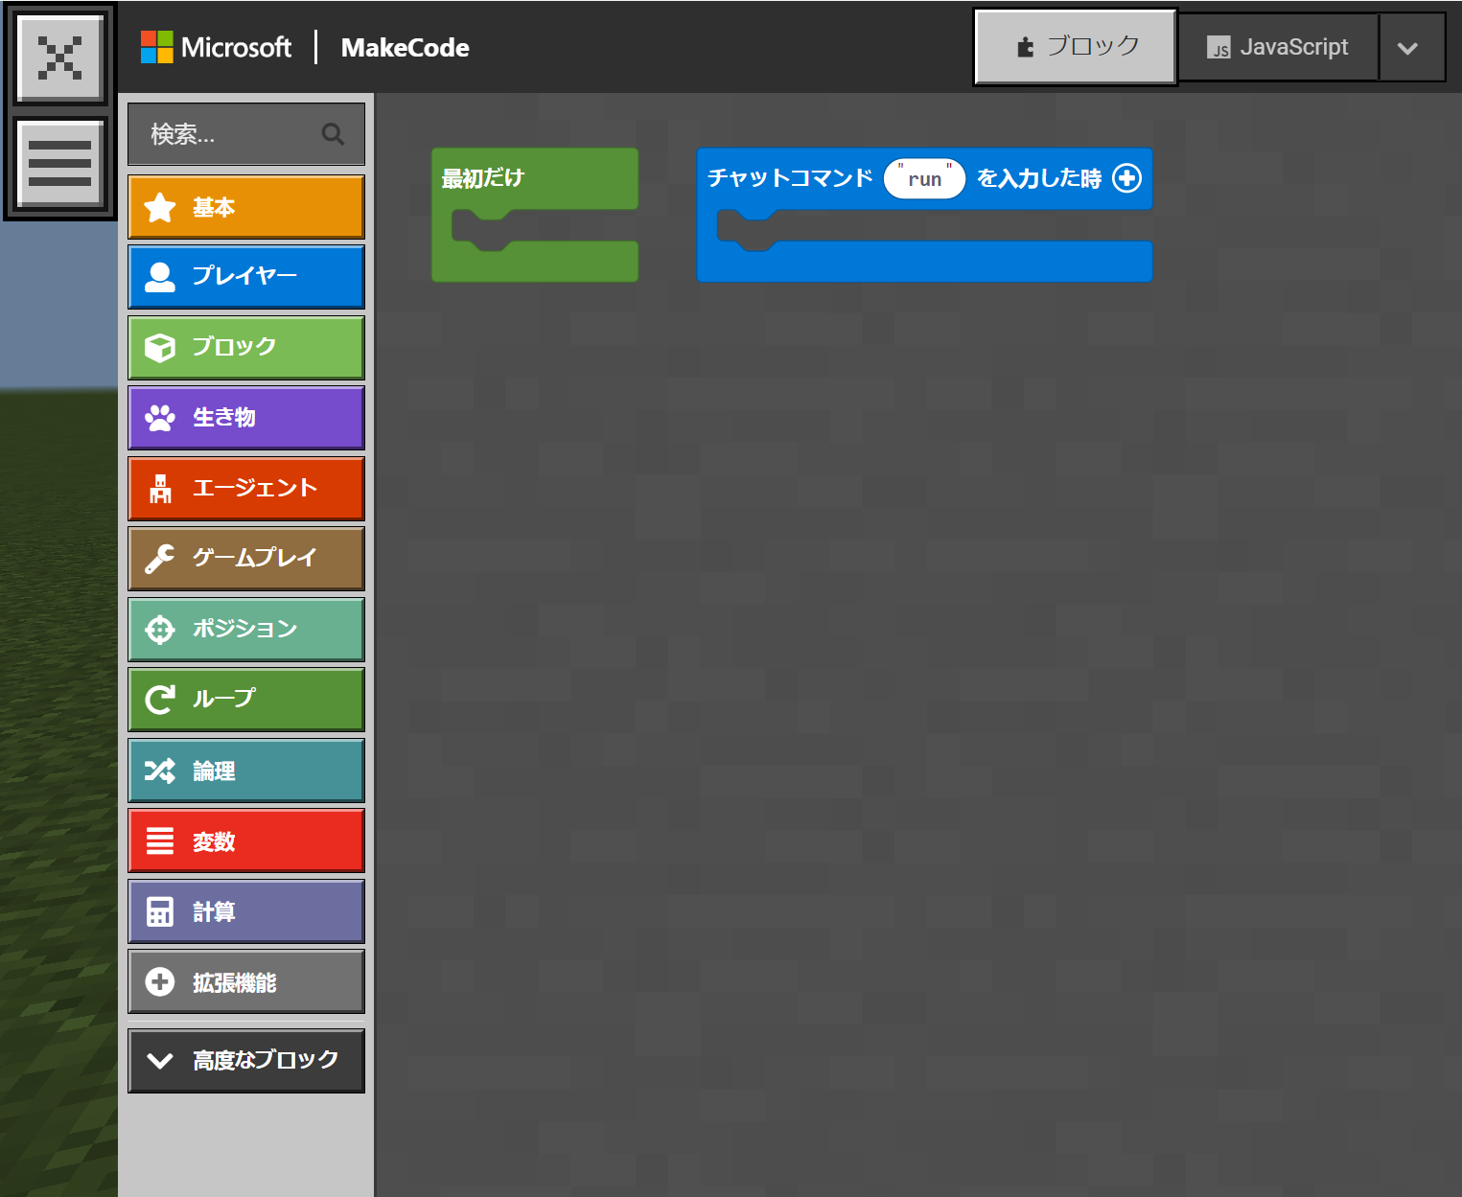

Slide 5
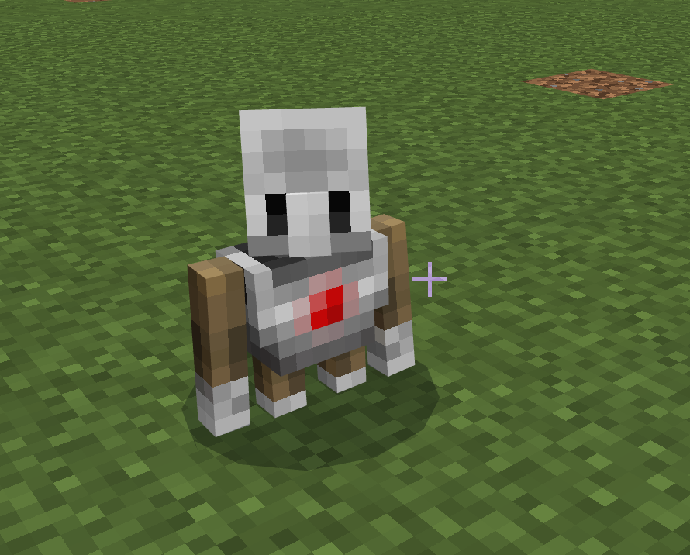
エージェント

Slide 6
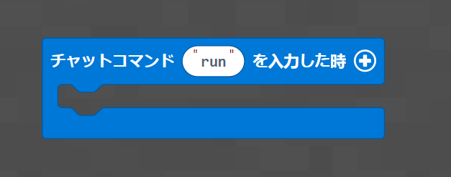
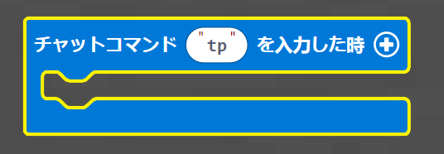
エージェントをテレポートさせよう
1:キーボード「C]を押して、Make Codeをだします
2:さいしょからでている、青いブロックを変更していきます
3:青いブロックの「run」を「tp」に変更しましょう
4:かならず、小文字で入力しましょう
※大文字で入力したらうごかない時があります

Slide 7
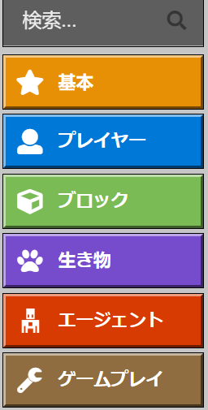
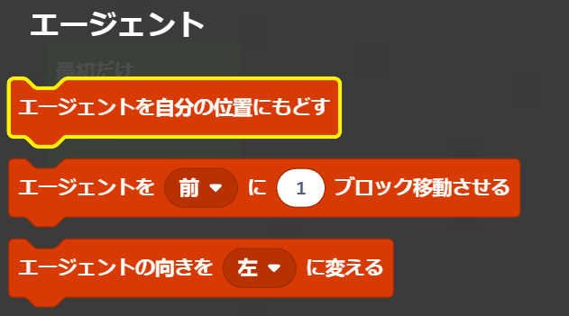
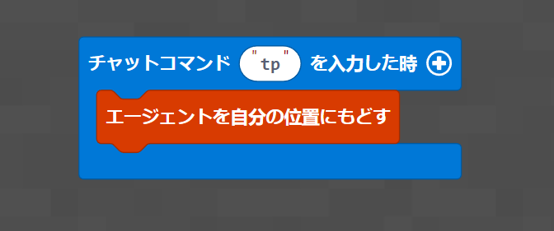
5:がめん左側にある、いちらんから「エージェント」という文字をクリックします
6:エージェントでつかえる、ブロックいちらんがでるので、「エージェントを自分の位置にもどす」をクリックします
7:赤いブロックを青いブロックのあいだに、カチッとはめこみます
8:これでじゅんびはOKです

Slide 8
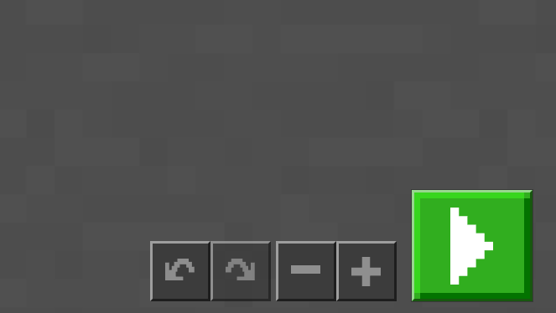
9:右下の緑のやじるしをクリックしてください
10:キーボードの「ｔ」ボタンをおして、チャットらんをだしましょう
11:チャットらんに「tp」とかいて、右のやじるしを押すか、「Enter」キーをおしてください

Slide 9
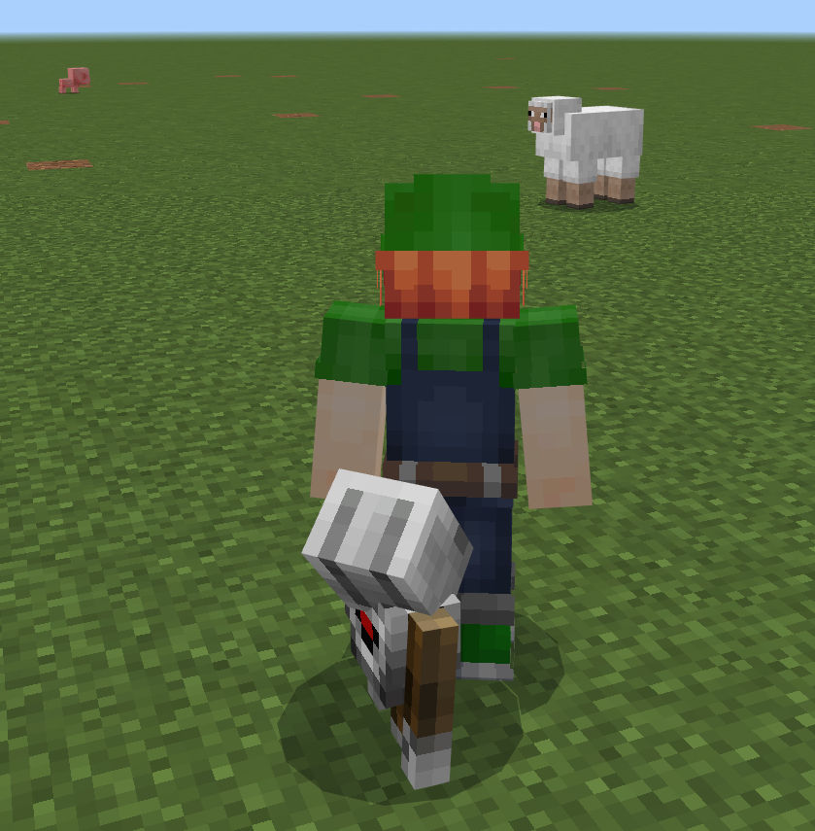
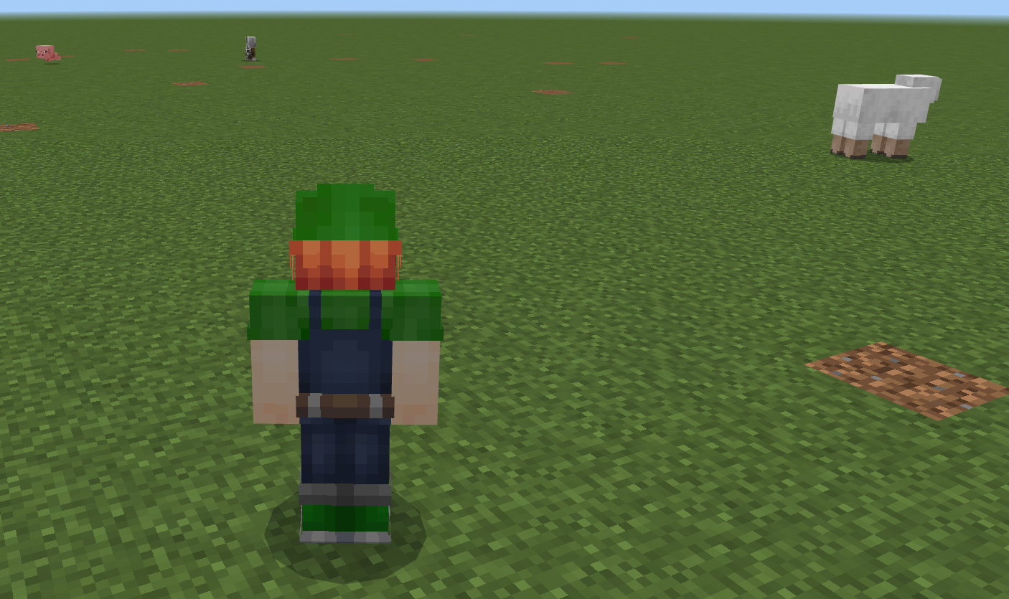
エージェントがじぶんの場所にテレポートしてきました！

Slide 10
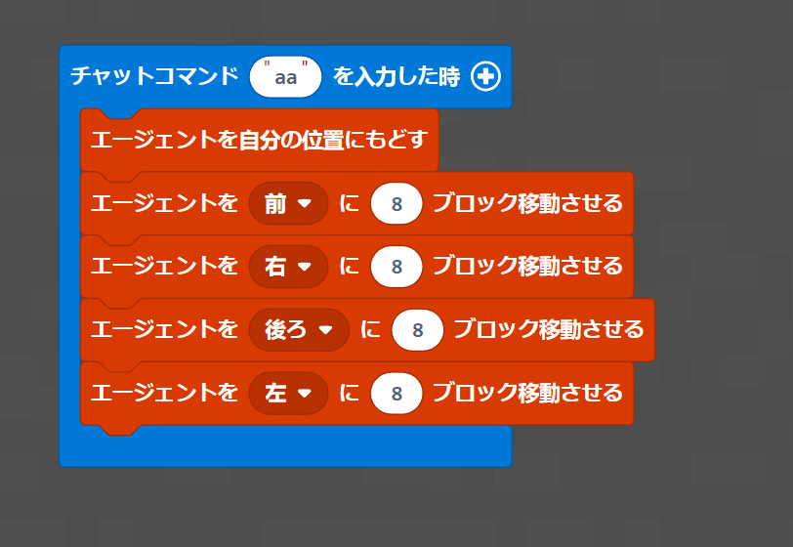
エージェントを動かしてみよう
↓のブロックを命令すると、どんな動きをするかな？

Slide 11
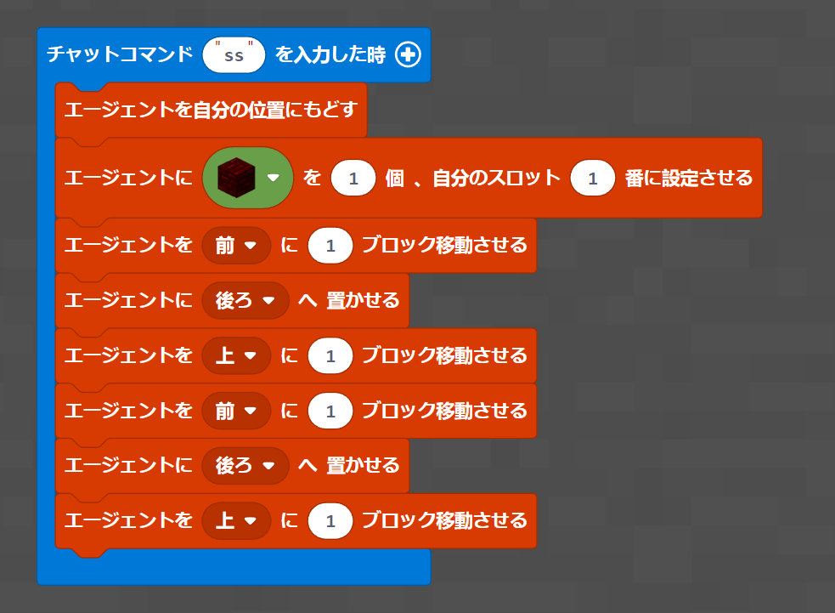
エージェントを動かして、階段を作ってみよう
↓のブロックを命令すると、どんな動きをするかな？

Slide 12
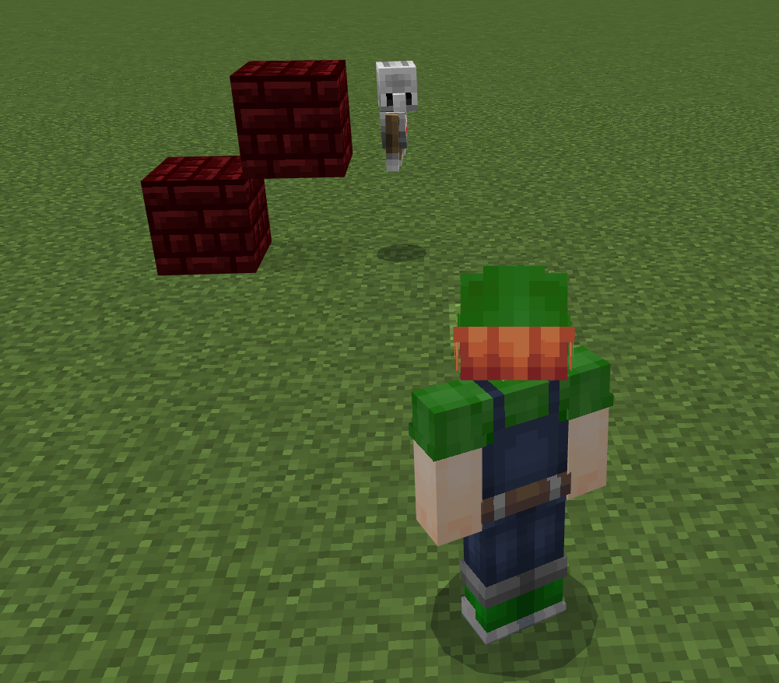
階段が少しだけできた

Slide 13
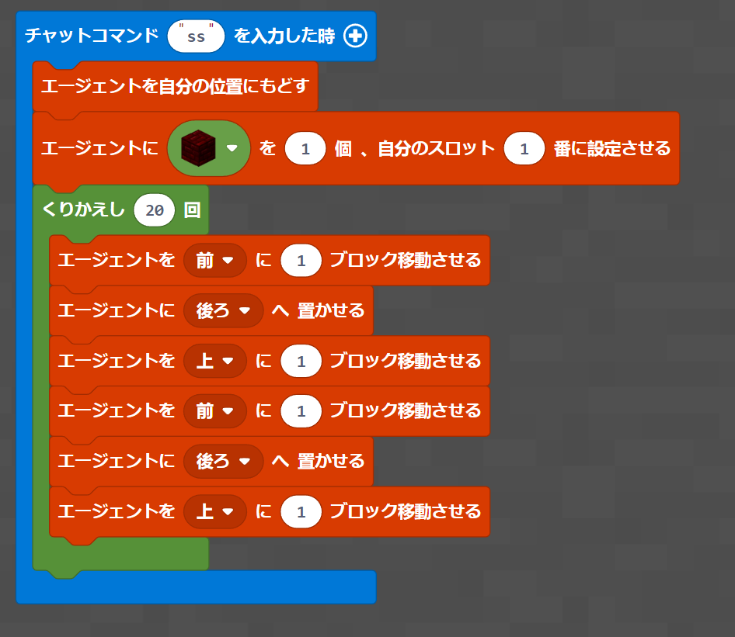
繰り返ししてみよう
↓のブロックを命令すると、どんな動きをするかな？

Slide 14
チャレンジ１：らせん階段をつくってみよう
チャレンジ2：階段の幅を広げてみよう
チャレンジ3：１段ずつ階段の色を変えてみよう

Slide 15
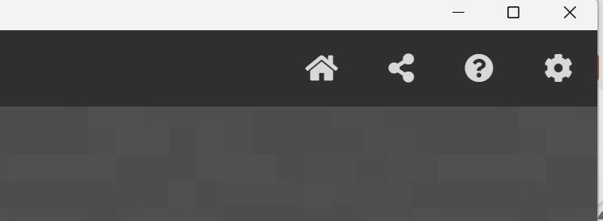
チャレンジ：エージェントに迷路をクリアさせよう

Slide 16
